Slide 1
РОСІЙСЬКИЙ ЖИВОПИС

Slide 2
Живопис - вид образотворчого мистецтва, пов'язаний з передачею зорових образів за допомогою нанесення фарб на тверду або гнучку основу.. Як і інші види мистецтва, живопис може виконувати пізнавальну, естетичну, релігійну, ідеологічну, філософську, соціально-виховну або документальну функції

Slide 3
Історичний живопис

Slide 4
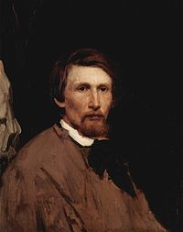
Ві́ктор Миха́йлович Васнецо́в (15 травня 1848 — 23 липня 1926, Москва) — російський художник, один з авторів розписів у Володимирському соборі в Києві.

Slide 5
У творчості Васнецова яскраво представлені різні жанри, що стали етапами дуже цікавої еволюції: від побутовго малювання до казки, від станкового живопису до монументального, від приземленості сподвижників до прообразу стилю модерн. На ранньому етапі в роботах Васнецова переважали побутові сюжети. Пізніше головним напрямом стає билинно-історичне — «Витязь на роздоріжжі» (1882)

Slide 6
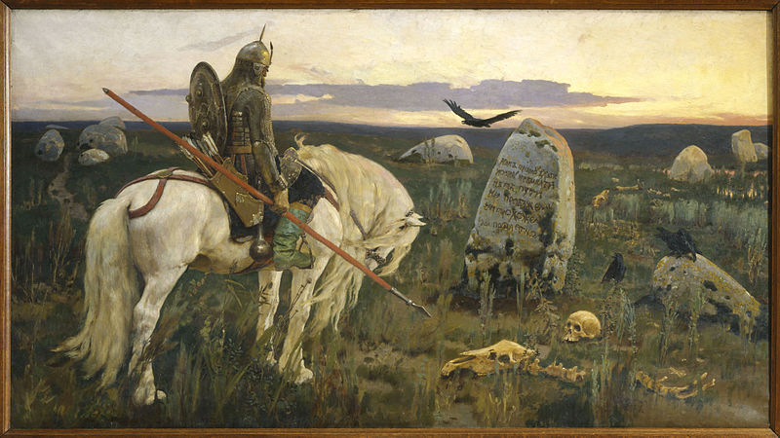

Slide 7
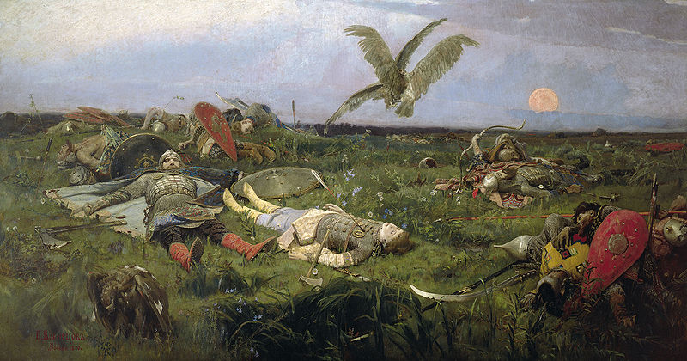
«Після побоїща Ігоря Святославича з половцями» (1880)

Slide 8
В кінці 1890-х все помітніше місце в його творчості посідає релігійна тема (роботи у Володимирському соборі в Києві і в храмі Воскресіння в Санкт-Петербурзі, акварельні малюнки і підготовчі оригінали стінного живопису для собору святого Владимира).
Після жовтневого перевороту 1917 р. Васнецов продовжував працювати над народними казковими темами, створюючи полотна «Бій Добрині Микитича з семиголовим Змієм Гориничем» (1918); «Кощій Безсмертний» (1917–1926). Фасад Третьяковської галереї виконаний за його малюнками.

Slide 9
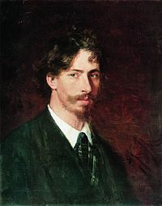
Ілля́ Юхи́мович Рє́пін (24 липня (5 серпня) 1844 — 29 вересня 1930) — російський художник-реаліст українського походження.

Slide 10
Ілля Рєпін залишив багату й різноманітну мистецьку спадщину, його ранні розписи церков в Україні знищені під час війни, численні жанрові, побутові картини, портрети і твори на історичні теми зберігаються в музеях Росії, України
Найвідоміші твори:
«Бурлаки на Волзі» (1870—73),
«Іван Грозний і син його Іван» (1881-85),
«Царівна Софія» (1879),
«Засідання Держ. Ради» (1901-03).

Slide 11
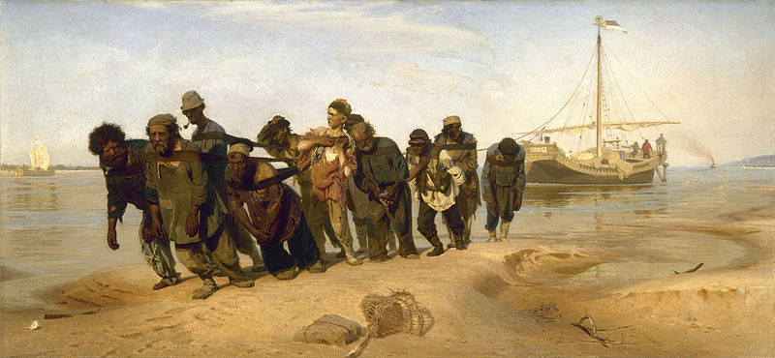

Slide 12
На українські теми:
«Запорожці пишуть листа турецькому султанові» (1880-91, один варіант у Москві, другий — у Харківському Державному Музеї образотворчого мистецтва);
«Вечорниці» (1881),
«Гайдамака» (1902),
«Чорноморська вольниця» (1903),
«Гопак» (1930, не закінчений).
«Портрет І. С. Тургенєва»,
«Етюд академічної натурниці»,
«Солоха і дяк»

Slide 13
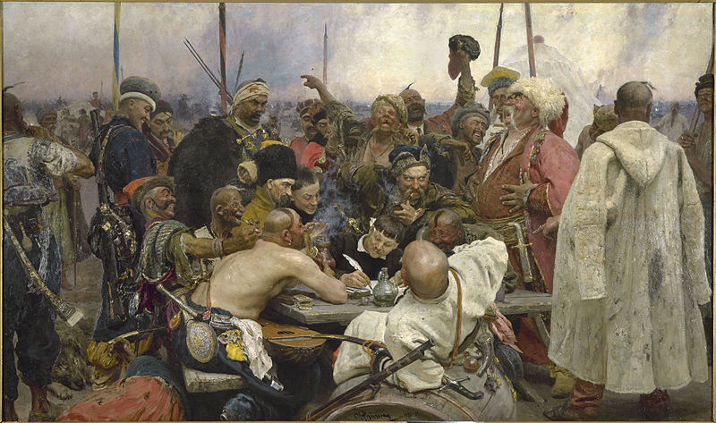

Slide 14
ПЕЙЗАЖНИЙ ЖИВОПИС

Slide 15
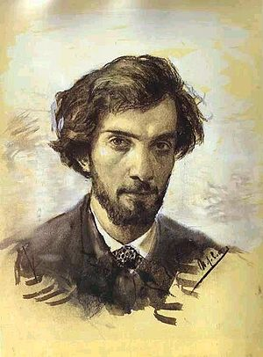
Ісаак Ілліч Левітан — російський художник.

Slide 16
Підмосковна природа зачарувала Левітана, він працював без усталю. Взагалі, Підмосков'я, мабуть, слід назвати першим коханням художника. Два щасливих літа (1875-76 рр..) Він провів у Бабкіно, поблизу від Нового Єрусалиму.

Slide 17
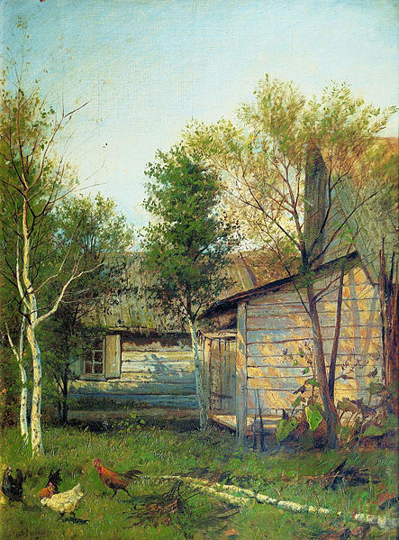
Солнечный День 1876

Slide 18
ПОРТРЕТНИЙ ЖИВОПИС

Slide 19
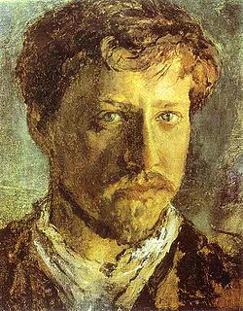
Валенти́н Олекса́ндрович Сєро́в (19 січня 1865 — 5 грудня 1911) — російський художник кінця 19 — початку 20 ст., представник російської гілки імпресіонізму.

Slide 20
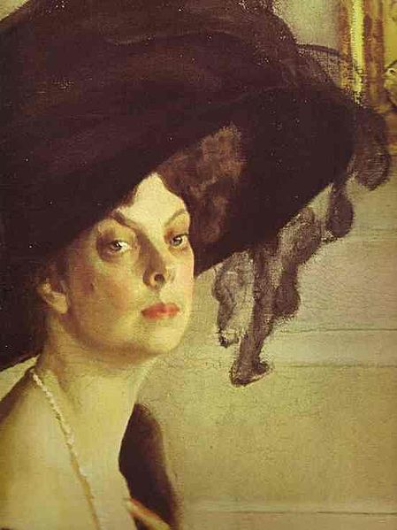
В творчому доробку майстра важко виділити головні і неголовні твори. Він натхненно і завзято брався до всякої роботи і тому значно збільшив кількість шедеврів мистецтва.
Ольга Орлова, Фрагмент

